Slide 1


Notes:
1

Slide 2

Disciplina:
Arquitetura de Computadores e Sistemas Operacionais
Prof. Wyllian Fressatti
Mestre em sistemas de computação
Notes:
2

Slide 3
Semana 4
Aula 07
Sistemas de Arquivos
Prof. Wyllian Fressatti
Mestre em sistemas de computação
Notes:
3

Slide 4


Sistemas de Arquivos
(Ubuntu Para Iniciantes, 2014)
→ Vários problemas devem ser resolvidos na construção de um sistema de arquivos, que podemos começar desde o acesso de baixo nível aos dispositivos físicos de armazenamento até a implementação da interface que permite o acesso a estes arquivos.
→ Na implementação de um sistema de arquivos, considera-se que cada arquivo possui dados e metadados.

Slide 5
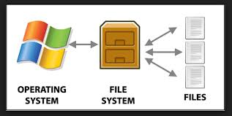
Sistemas de Arquivos
(Techtudo, 2016)
→ Os dados de um arquivo são o seu conteúdo em si (uma foto, uma música, uma planilha, um documento);
→ Por outro lado, os metadados do arquivo são seus atributos (nome, datas, permissões de acesso, etc.) e todas as informações de controle necessárias para localizar e manter seu conteúdo no disco.

Slide 6
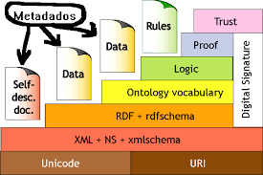
Sistemas de Arquivos
Fonte: http://viper5000pt.blogspot.com
Arquitetura geral
Os principais elementos que constituem a gerência de arquivos estão organizados em camadas. No nível mais baixo dessa arquitetura estão os dispositivos de armazenamento, como discos rígidos ou bancos de memória flash, responsáveis pelo armazenamento dos dados e metadados dos arquivos.

Slide 7
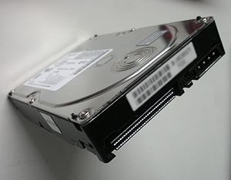
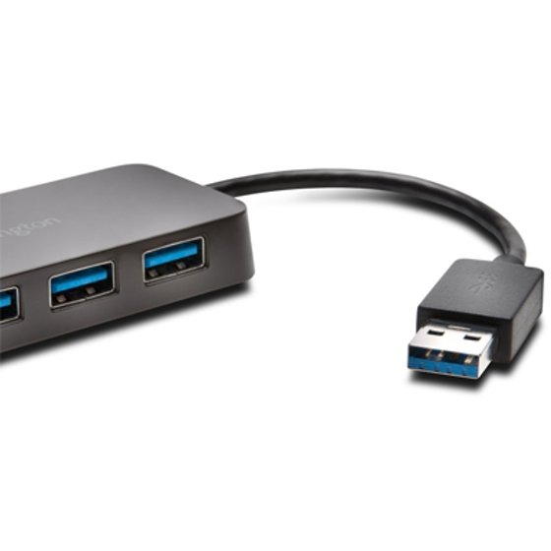
Sistemas de Arquivos
Arquitetura geral
Esses dispositivos são acessados através de controladores, que são circuitos eletrônicos dedicados ao controle e interface dos dispositivos. A interface entre controladores e dispositivos de armazenamento segue padrões como SATA, ATAPI, SCSI, USB e outros.

Slide 8
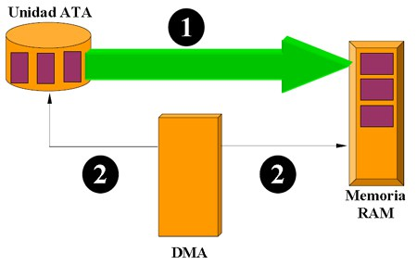
Sistemas de Arquivos
Arquitetura geral
→Os controladores de dispositivos são configurados e acessados pelo núcleo do sistema operacional através de drivers de dispositivos, que são componentes de software
capazes de interagir com os controladores.
→Os drivers usam portas de entrada/saída, interrupções e canais de acesso direto à memória (DMA) para interagir com os controladores e realizar as operações de controle e de entrada/saída de dados.
(Conceptos Básicos, 2018)

Slide 9
Sistemas de Arquivos
(Conceptos Básicos, 2018)
Arquitetura geral
→Cada controlador tem sua própria interface e também possui um driver específico.
→Os drivers não mostram essas interfaces e fornecem às camadas superiores do núcleo uma interface padronizada para acesso aos dispositivos de armazenamento.

Slide 10

Sistemas de Arquivos
→Como exposto no slide anterior, os detalhes tecnológicos e particularidades de cada dispositivo são isolados, tornando o restante do sistema operacional independente da tecnologia subjacente.
Notes:
10

Slide 11
Bibliografia Base
STALLINGS, William. Arquitetura e Organização de Computadores.
São Paulo: Pearson Education do Brasil, 2002.
MONTEIRO, Mário A. Introdução a Organização de Computadores. Rio de Janeiro: LTC, 2002.
David A. Patterson & John L. Hennessy. Organização e projeto de computadores a interface Hardware/Software. Tradução: Nery Machado Filho. Morgan Kaufmmann Editora Brasil: LTC, 2000.

